Slide 1
基于eBPF的FUSE优化实践
统信软件 终端操作系统产线 何鲁港

Slide 2
目录
01
背景
CONTENT
02
FUSE
03
eBPF
04
BPFuse

Slide 3
1
Part One
背景

Slide 4
WHY
FUSE（Filesystem in Userspace）作为一个用户空间文件系统的框架方便开发者可以在用户空间实现控制逻辑，而无需修改内核或具有特权，开发者可以更聚焦于应用场景的逻辑实现（glusterfs、sshfs、gvfs）。
由于存在用户态和内核态的切换开销，基于FUSE实现的文件系统性能远不如基础文件系统，FUSE文件系统的性能优化也成为一个业界关注的主要问题，在桌面系统中基于MTP协议（底层基于FUSE）的外设存储访问性能也会影响用户对系统的使用体验。

Slide 5
WHY
MTP的性能问题
文件管理特性（长文件名支持、保险箱、权限）

Slide 6
2
Part Two
FUSE

Slide 7

FUSE
Kernel Filesystem | Filesystem in Userspace
ext4,xfs,btrfs... | GlusterFS,sshfs,s3fs... gvfs,SDCardFS,EncFS
性能 | 安全 、可靠、易实现
聚焦底层逻辑 | 聚焦用户态逻辑

Slide 8
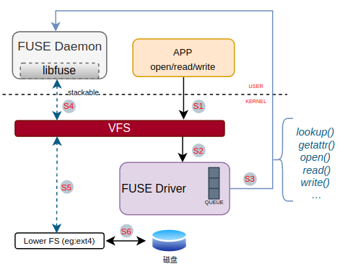
ARCH

Slide 9
3
Part Three
eBPF

Slide 10
Overview
最初是一种网络报文过滤器的实现方式，后来发展成为一种用于实时扩展内核功能的虚拟机机制，主要包含BPF指令集，BPF程序加载、安全检查、虚拟机构成的执行系统，基于map的内存数据库、helper帮助函数构成的运行时环境等。
BPF技术为文件系统层控制，提供了一种更加灵活、可编程的控制方法。在BPFuse项目中，BPF是实现FUSE报文分发控制过滤规则的基础，实现了全部元数据操作的透传（层级控制）。

Slide 11
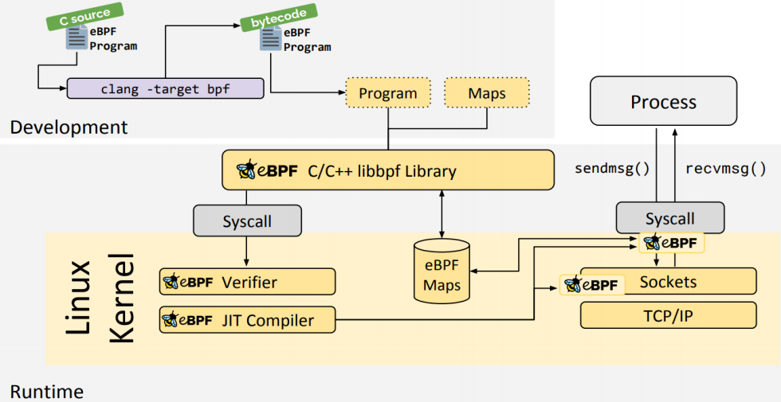
Overview

Slide 12
4
Part Four
BPFuse

Slide 13
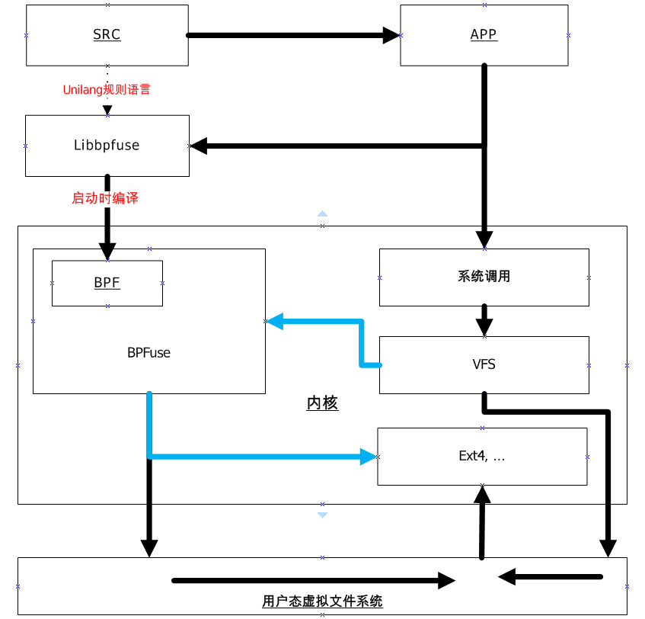
整体方案

Slide 14
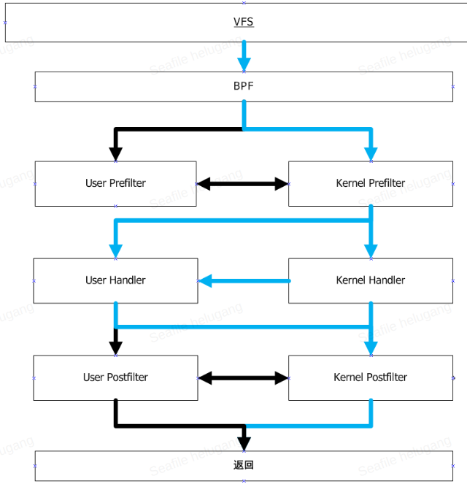
文件操作分发

Slide 15
主要特性
支持前端语言直接生成BPF程序
目前支持Unliang分发规则语言，后续支持Rust、C语言
支持启动时编译（JOL, Just On Load），后续支持预编译启动时加载
兼容cBPF指令集与eBPF指令集
支持应用与规则融合编程
元编程
与FUSE原生代码完全逻辑隔离，可扩展至VFS层，实现更加通用的虚拟文件系统实现方案
支持多种模式
支持过滤器模式，对过滤器的访问权限和输入输出一致性进行检查
支持处理器模式，将请求原语转换为内部状态与结果原语
支持处理器间状态同步

Slide 16
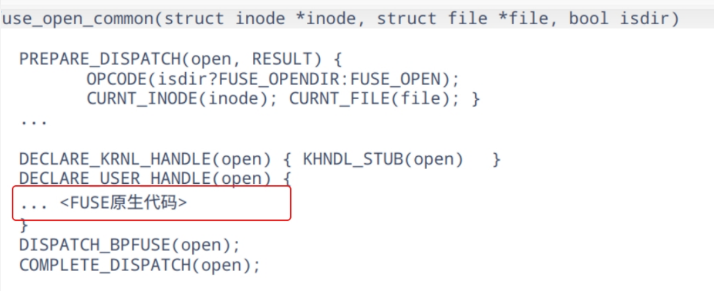
FUSE原生代码解偶
不修改文件操作原语部分的FUSE原生代码，也不与未来FUSE这部分代码的修改耦合
在FUSE原生代码外部封装一层
PREPARE_DISPATCH 文件操作原语参数语义声明
DECLARE_KRNL_HANDLE 声明/定义文件操作原语的内核处理器
DECLARE_USER_HANDLE 定义文件操作原语的用户态处理器（FUSE原生代码）
DISPATCH_BPFUSE 根据BPF规则策略分发文件操作
COMPLETE_DISPATCH 结束文件操作分发及后处理

Slide 17
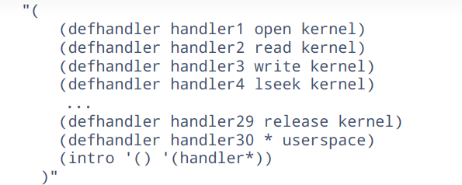
直接生成BPF程序
Unilang规则定义语言
defhandler 定义一个文件原语分发规则
intro 加载指定规则
...

Slide 18
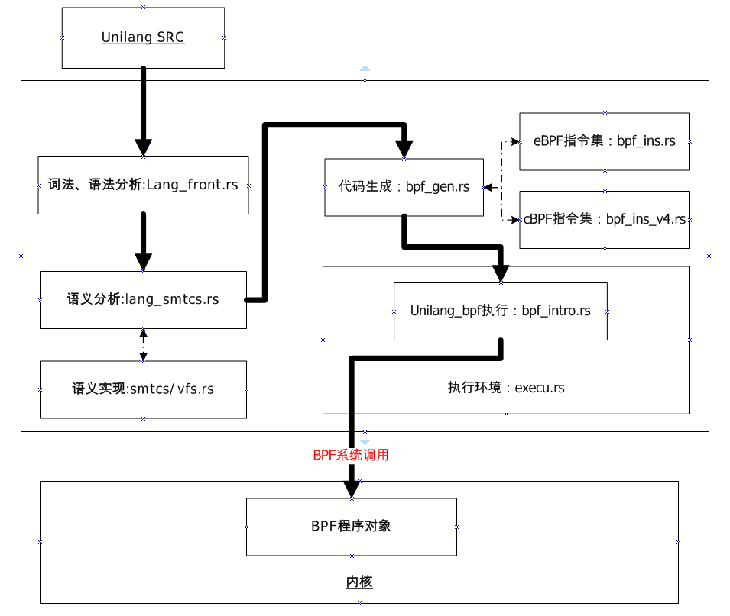
直接生成BPF程序

Slide 19
直接生成BPF程序
前端语言
Unliang
其他，...
Rust语言实现
支持cBPF、eBPF
加载时编译（JoL）
...

Slide 20
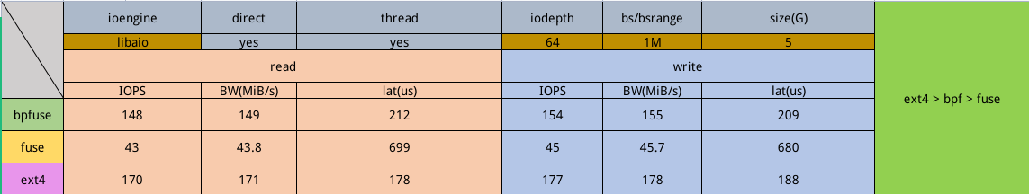
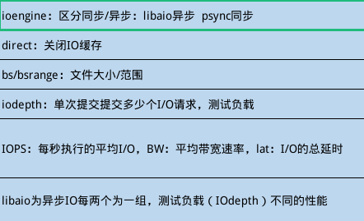
Performance

Slide 21
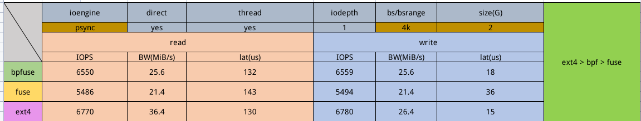
Performance

Slide 22
开源计划
优化元数据同步
简化接口，减少外部模块的依赖
Unilang规则完善与扩展

Slide 23
谢谢！

